Slide 1


Опыт реализации проекта «Школа Минпросвещения России»
22-24 АВГУСТА
2024 ГОДА | ТОМСК
FORUM.TOIPKRO.RU/AVGUSTPRO
VK.COM/AUGUSTPRO2024
Чумаченко Татьяна Ивановна, директор МБОУ «Клюквинская СОШИ» Верхнекетского района Томской области

Slide 2
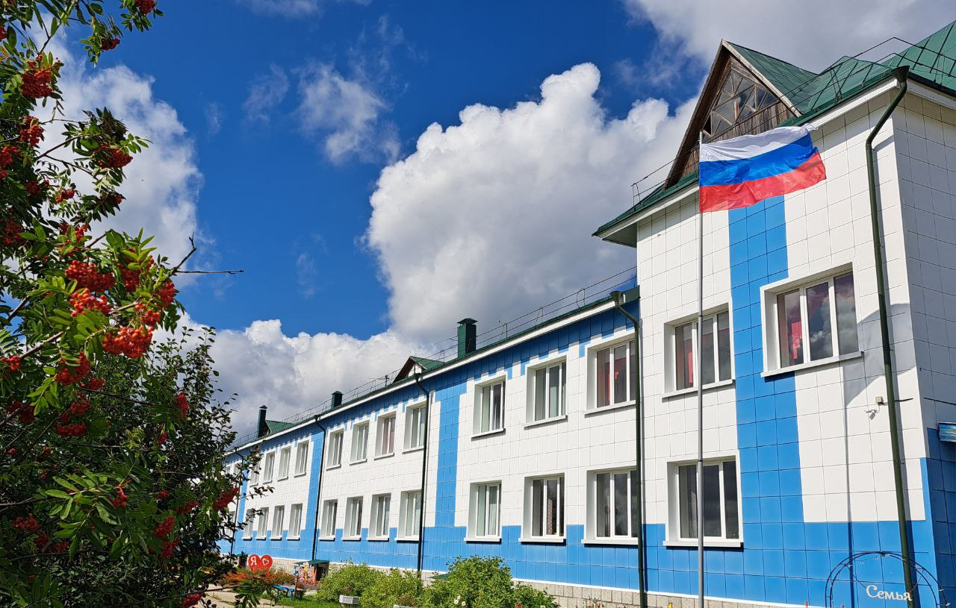
МБОУ «КЛЮКВИНСКАЯ СОШИ»
ВЕРХНЕКЕТСКОГО РАЙОНА ТОМСКОЙ ОБЛАСТИ

Slide 3
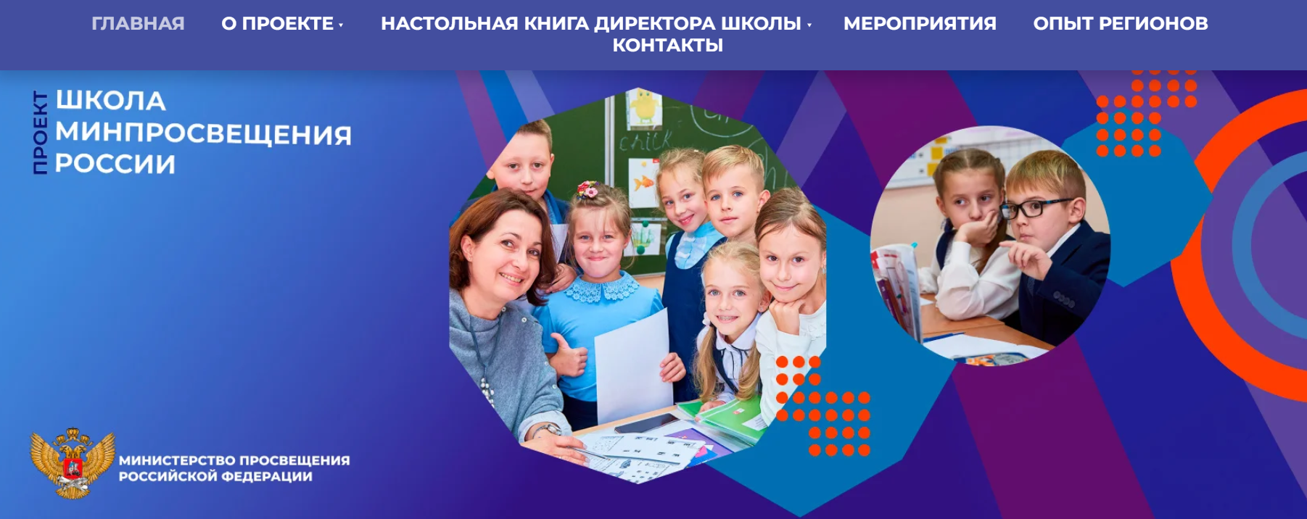
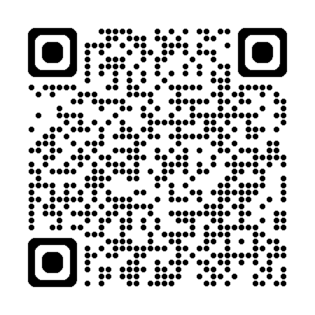
Проект «Школа Минпросвещения России»
Проект «Школа Минпросвещения России» направлен на реализацию приоритетных направлений современной стратегии развития российского образования, представленных в концепции «Школа министерства просвещения России».

Slide 4

С 2024 года федеральным оператором проекта «Школа Минпросвещения России» является федеральное государственное автономное образовательное учреждение высшего образования «Государственный университет просвещения»
Задачей 2024 года является вовлечение не менее 90% российских школ в процедуру самодиагностики на соответствие статусу проекта «Школа Минпросвещения России», при этом 40% из прошедших самодиагностику должны будут разработать свои программы развития.

Slide 5
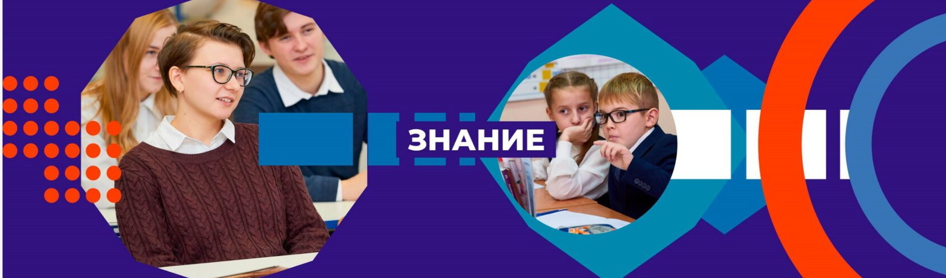
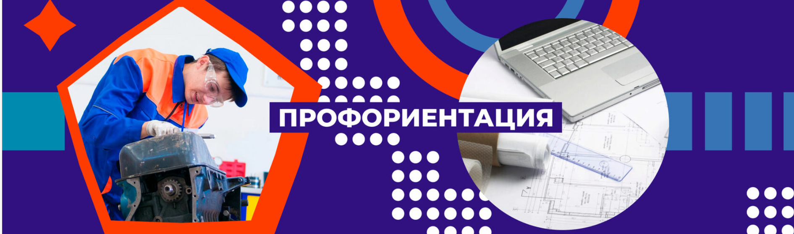
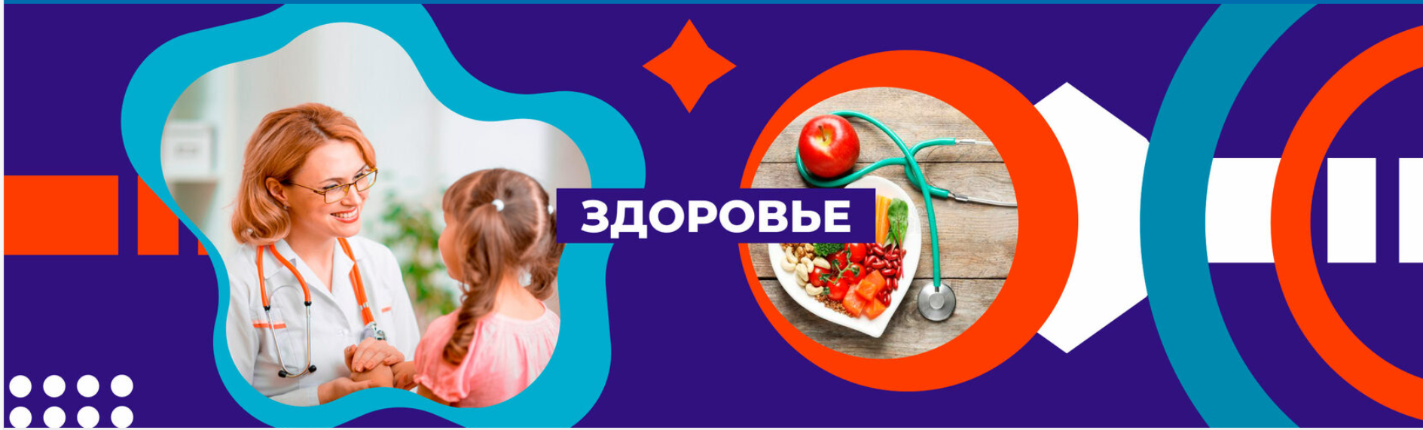
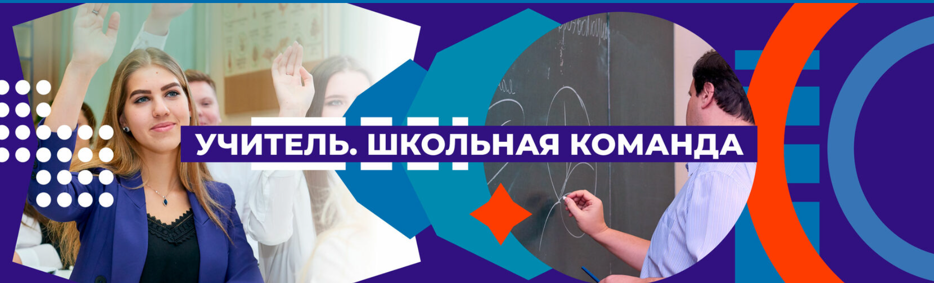
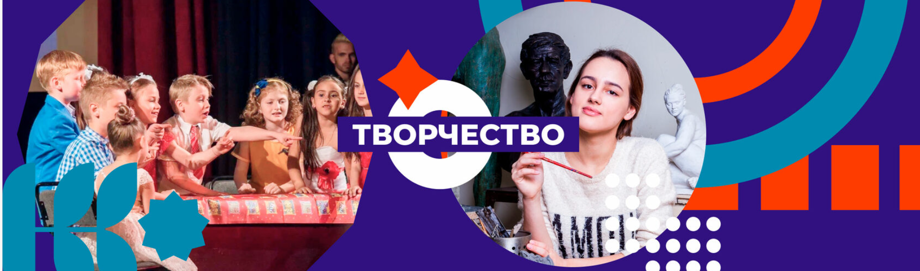
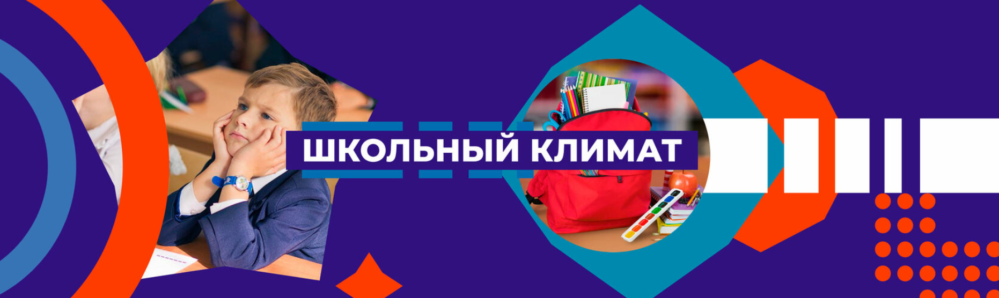
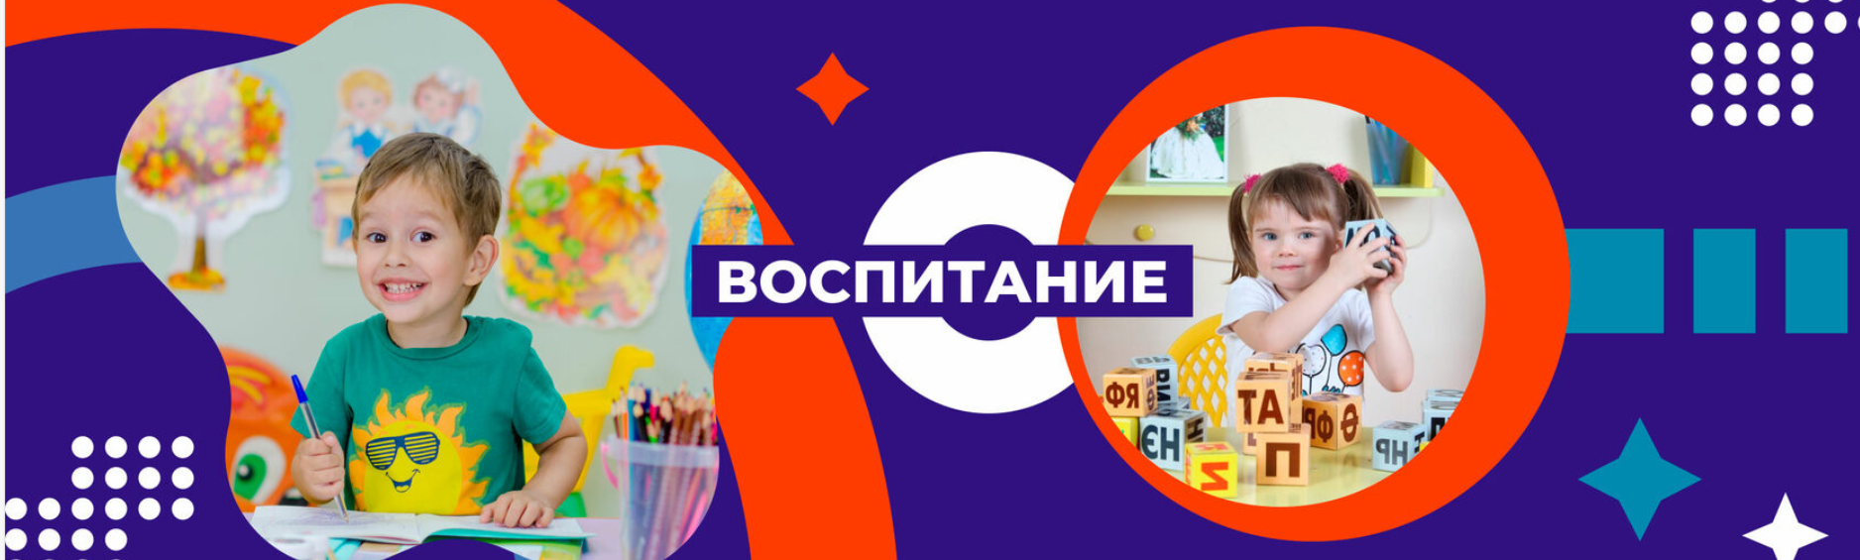
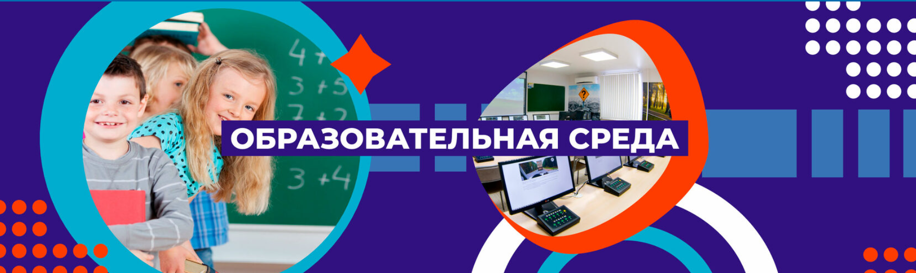
НАПРАВЛЕНИЯ
4 критерия
27 показателей
(6 критических)
1 критерий
14 показателей
(1 критический)
2 критерия
12 показателей
(2 критических)
3 критерия
14 показателей
(3 критических)
2 критерия
13 показателей
(2 критических)
2 критерия
13 показателей
(3 критических)
2 критерия
16 показателей
(3 критических)
4 критерия 12 показателей
(5 критических)

Slide 6

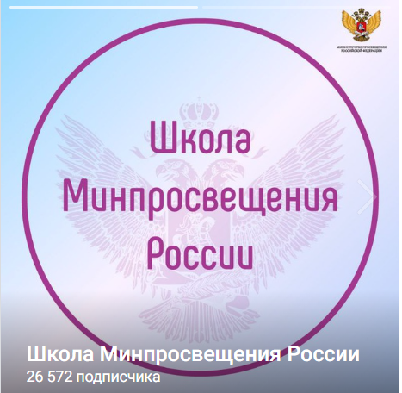

Ссылка на сообщество: https://t.me/Shkola_Minprosvesheniya/969

Slide 7
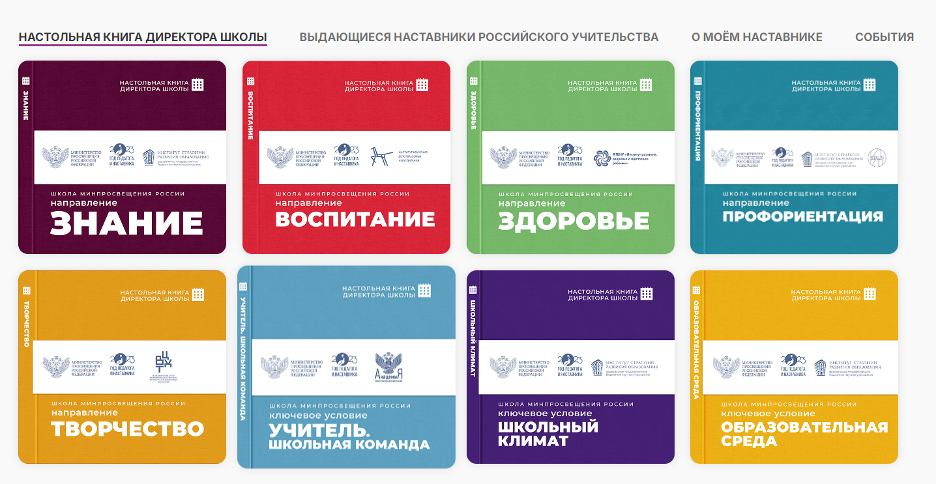
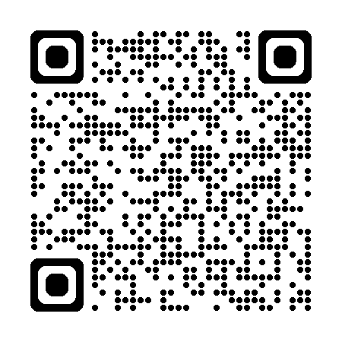
НАСТОЛЬНАЯ КНИГА ДИРЕКТОРА ШКОЛЫ

Slide 8
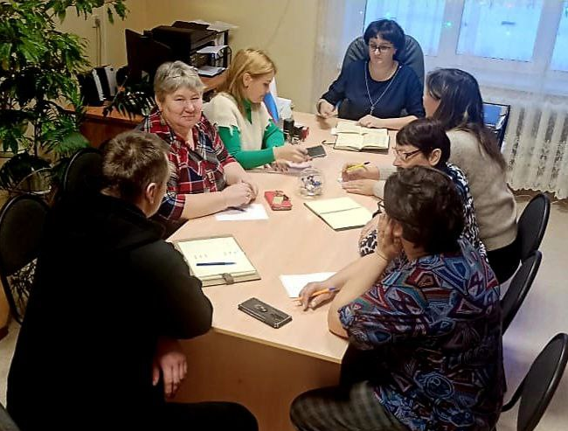
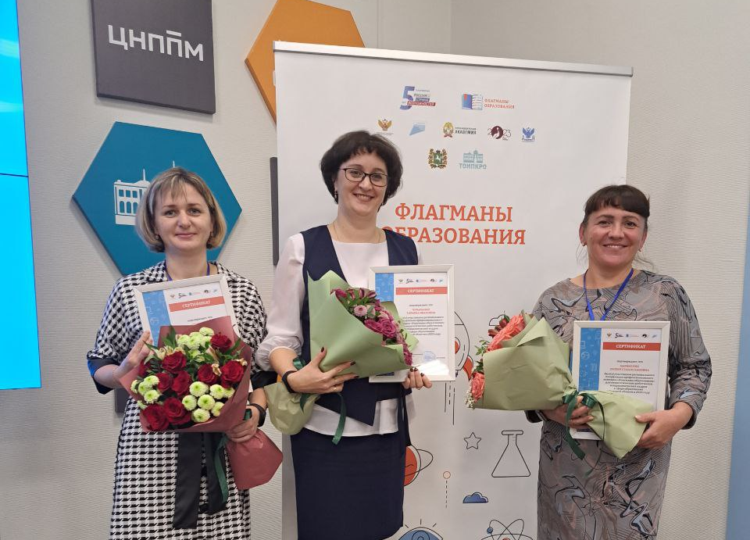
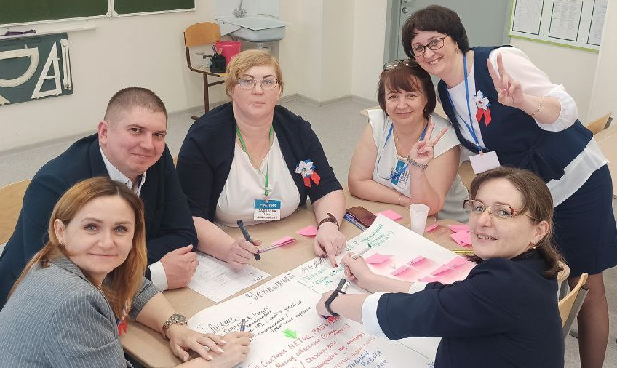
ШКОЛЬНАЯ КОМАНДА

Slide 9
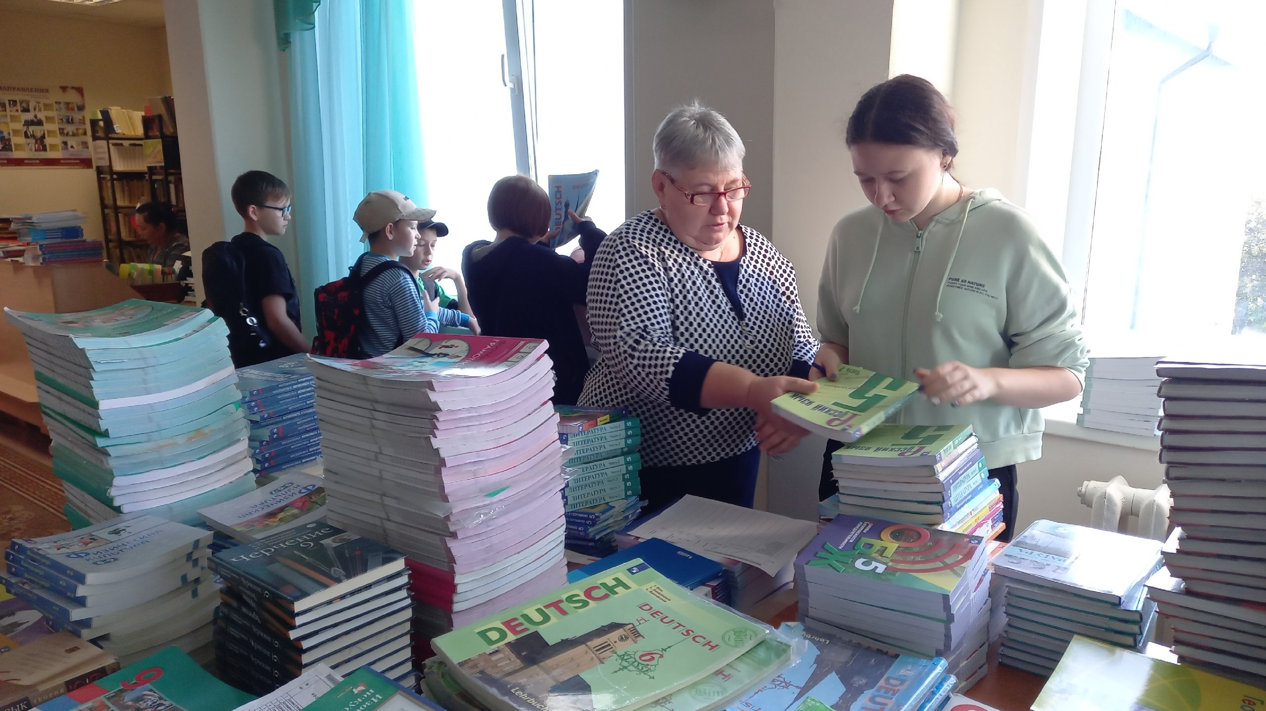
МАГИСТРАЛЬНОЕ НАПРАВЛЕНИЕ
«ЗНАНИЕ»
Реализация и соблюдение
требований локального акта,
регламентирующего
внутреннюю систему оценки
качества образования
Реализация учебно-исследовательской и
проектной деятельности
Реализация рабочих
программ курсов внеурочной
деятельности, в том числе
курса «Разговоры о важном»
Реализация федеральных
рабочих программ по учебным
предметам (1‒11 классы)
Реализация и соблюдение требований локального акта, регламентирующего формы, порядок, периодичность текущего контроля успеваемости и промежуточной аттестации обучающихся
Реализация учебных планов
одного или нескольких
профилей обучения,
предоставление обучающимся
возможности формирования
индивидуальных учебных
планов

Slide 10
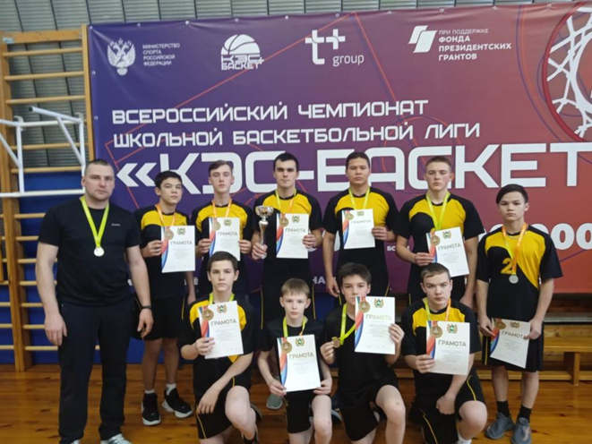
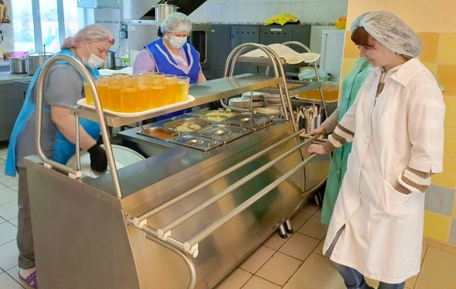
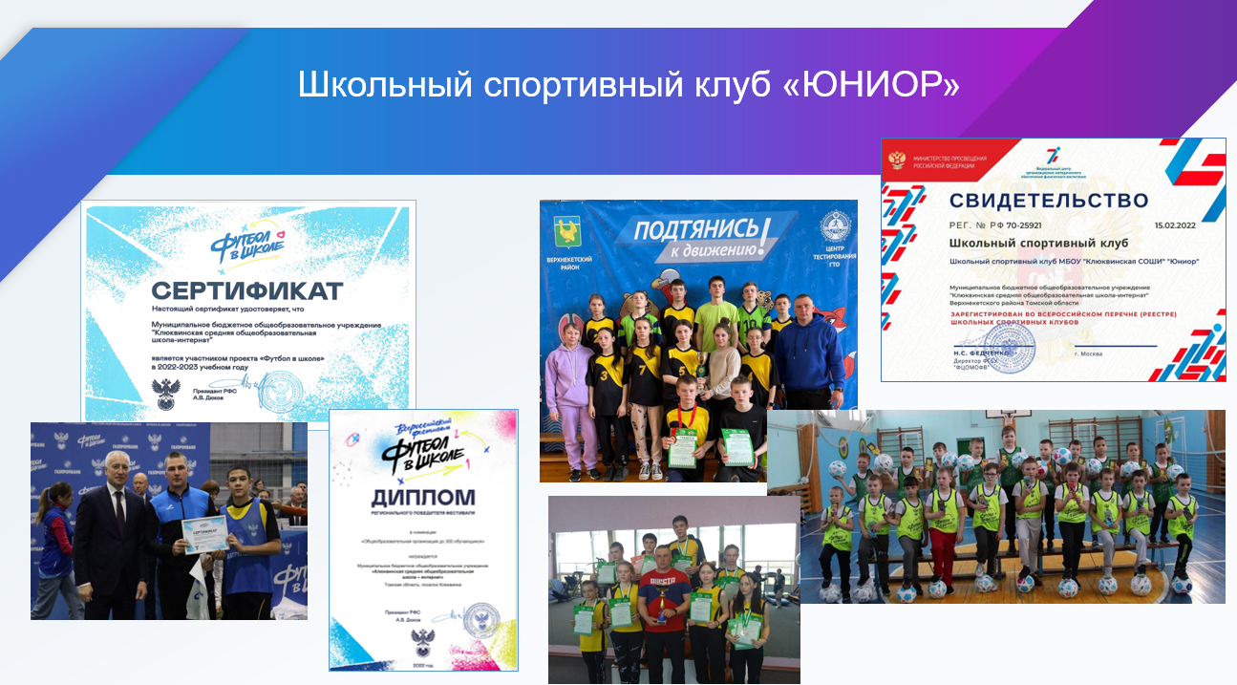
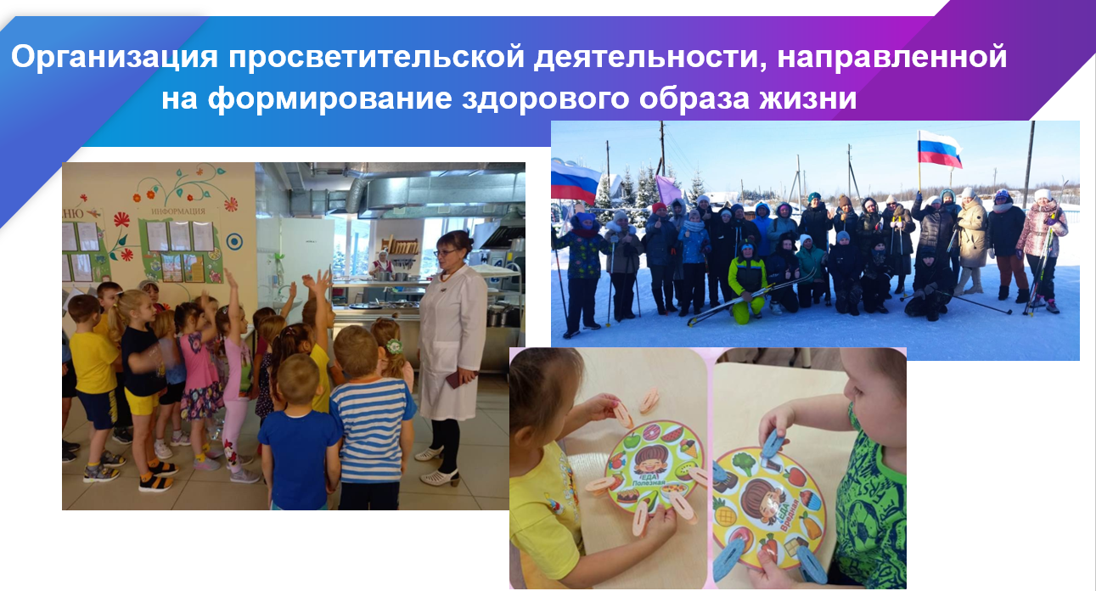
МАГИСТРАЛЬНОЕ НАПРАВЛЕНИЕ
«ЗДОРОВЬЕ»

Slide 11
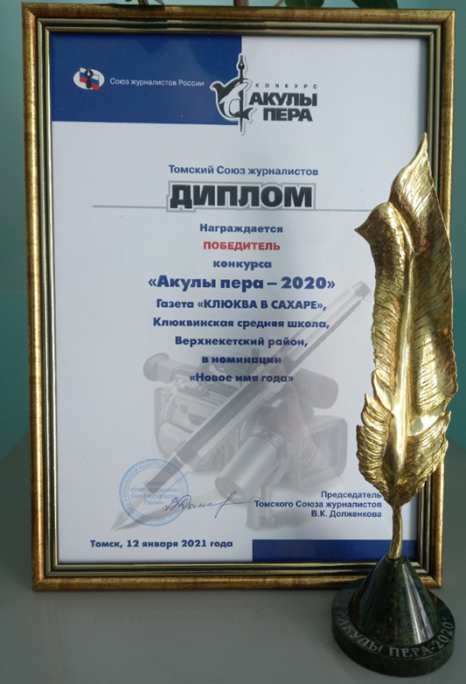
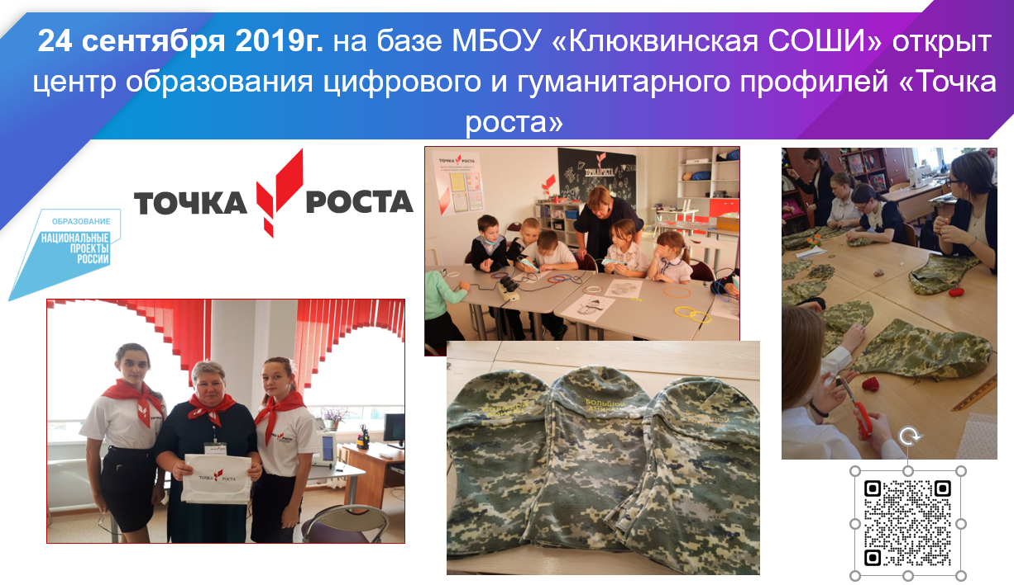

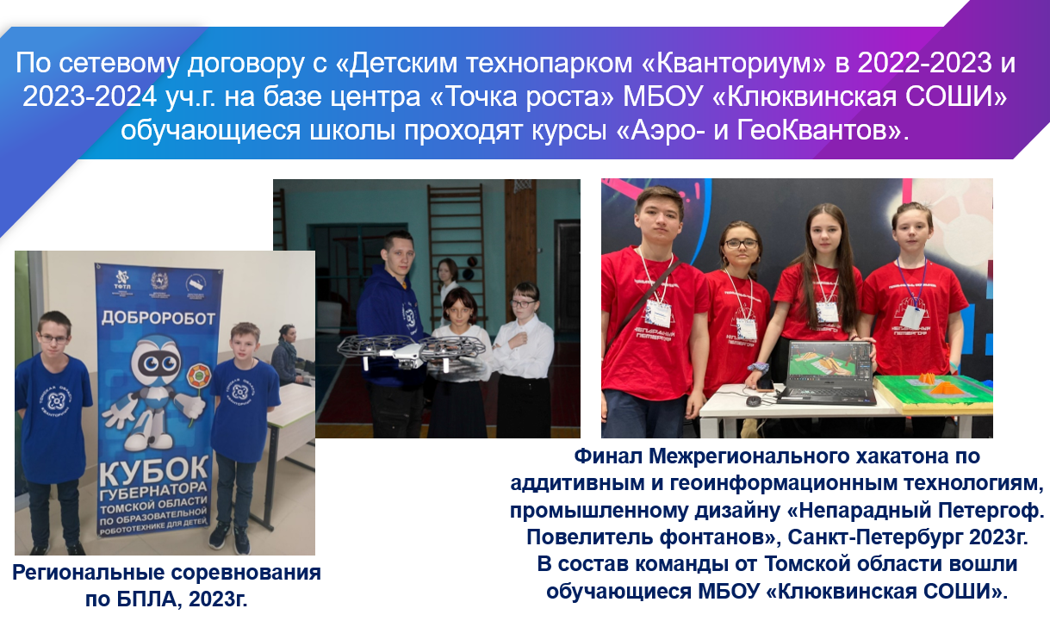
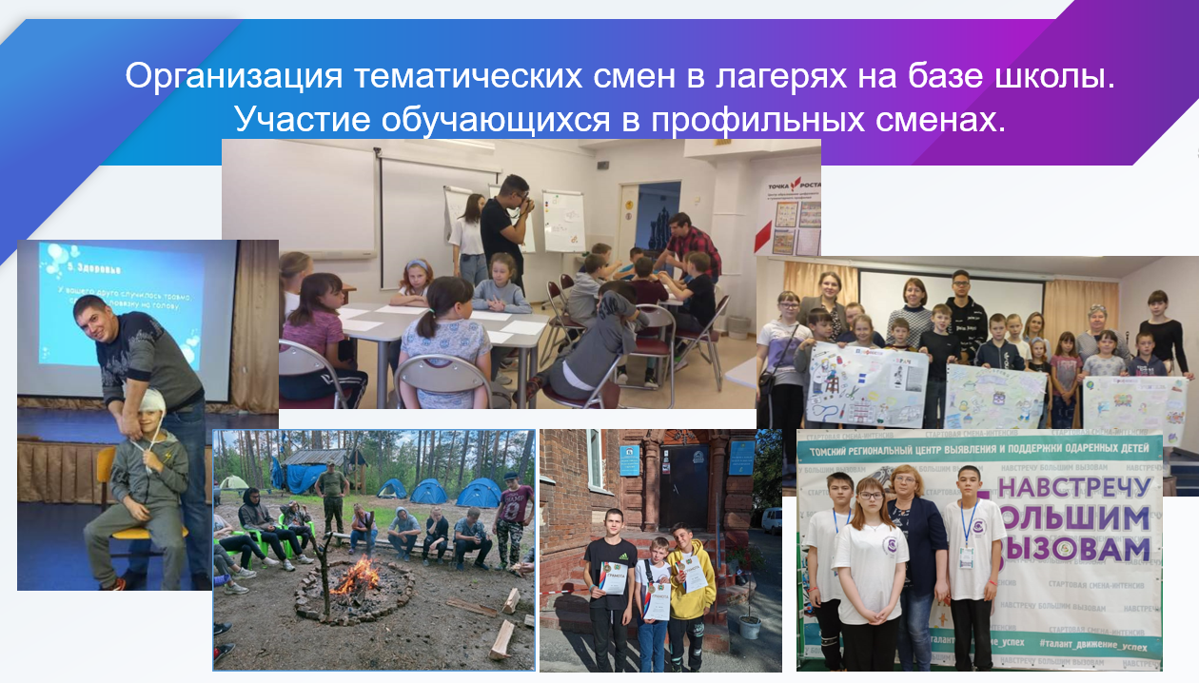

МАГИСТРАЛЬНОЕ НАПРАВЛЕНИЕ
«ТВОРЧЕСТВО»

Slide 12
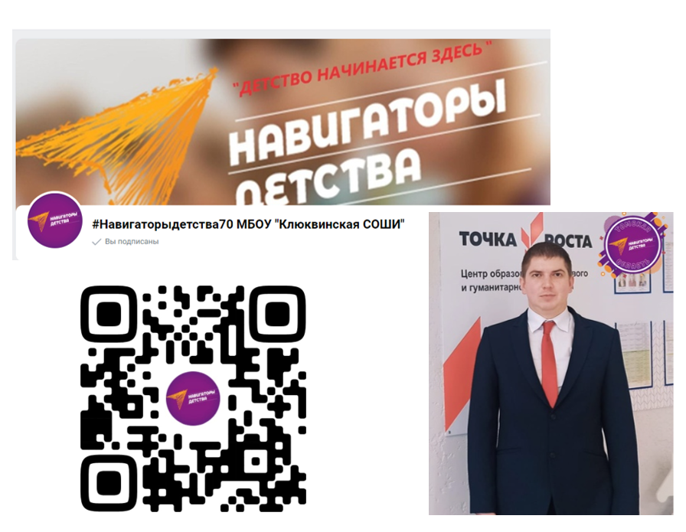
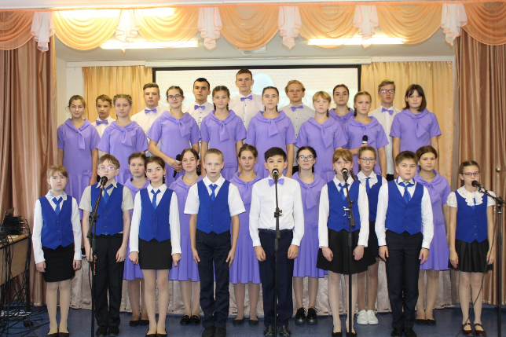
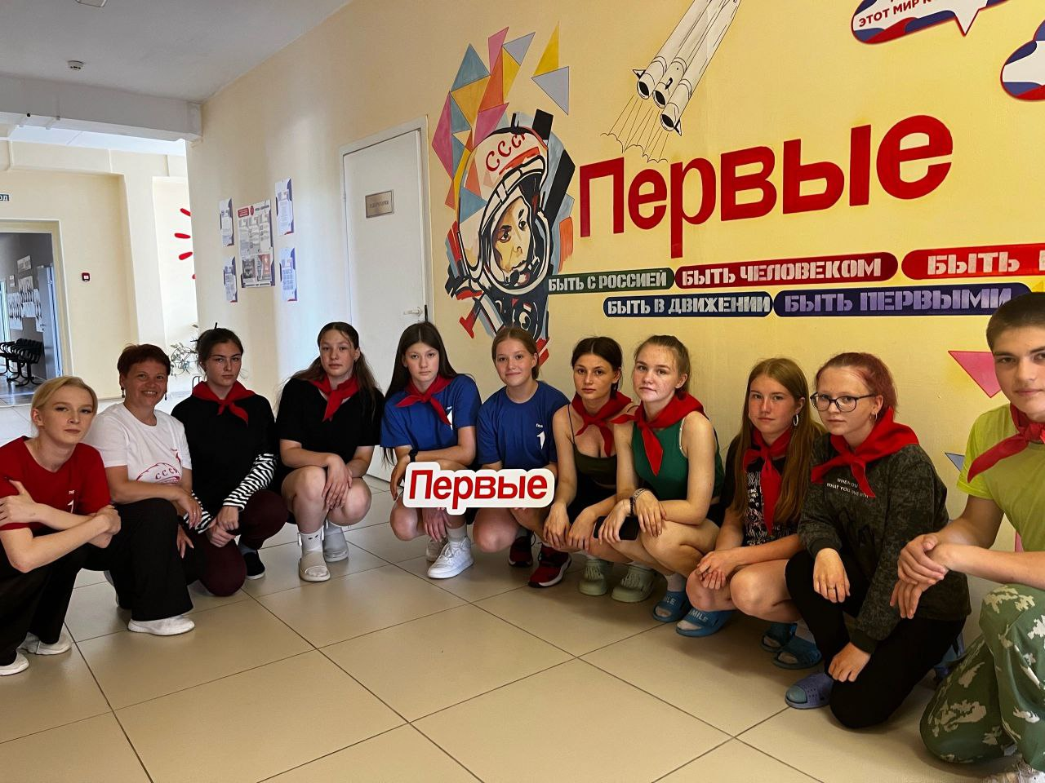

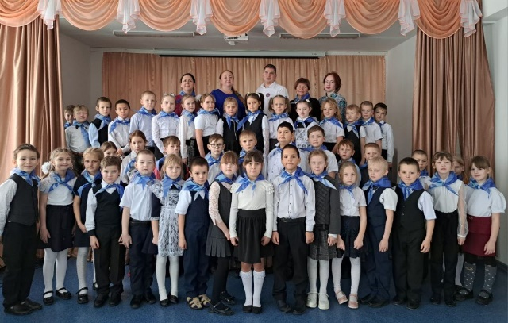
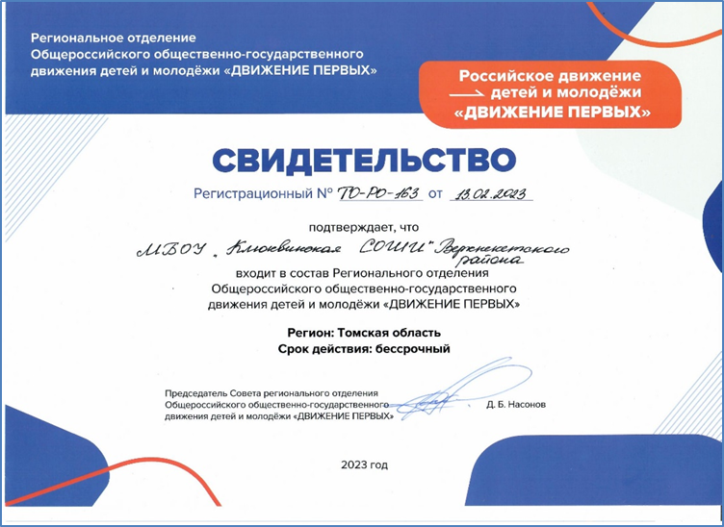
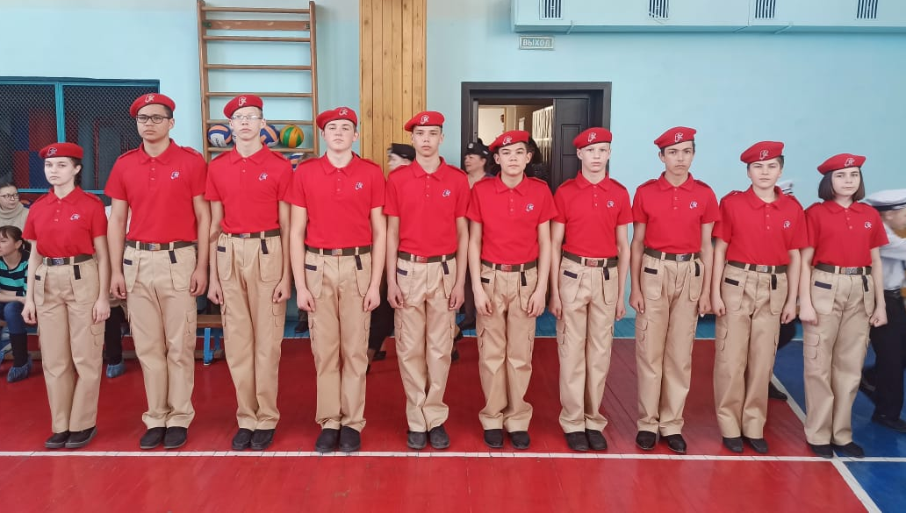
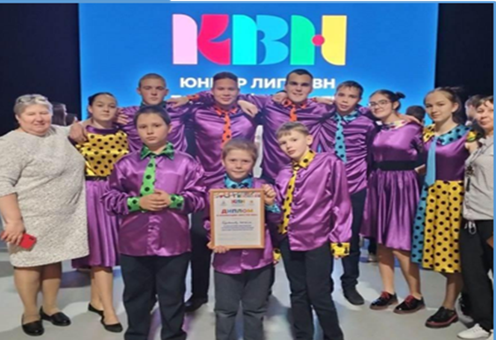
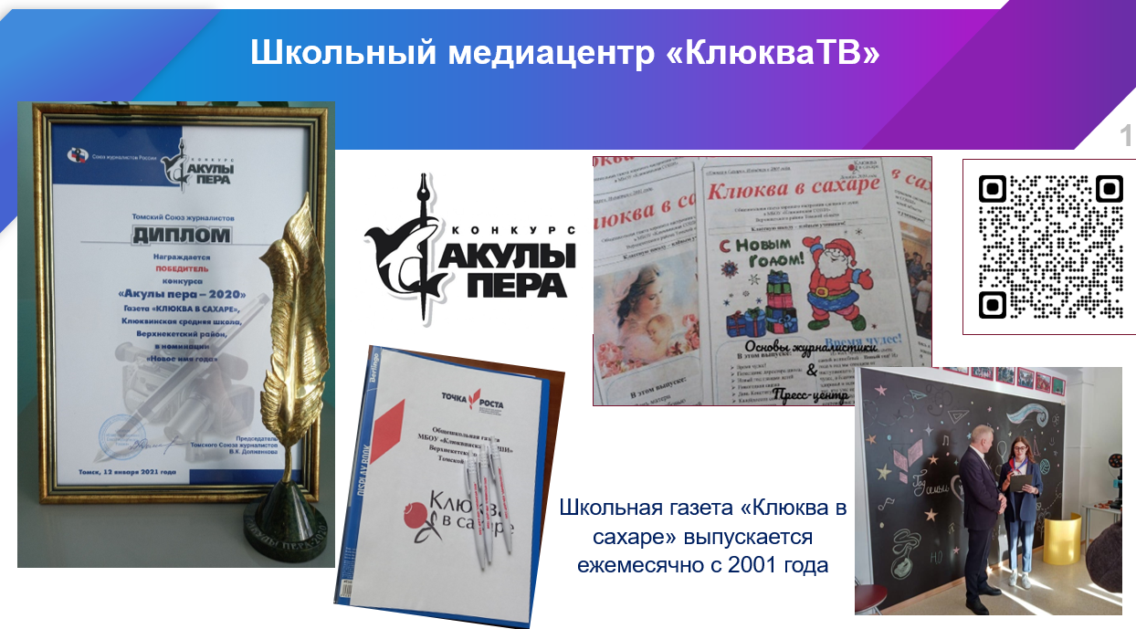
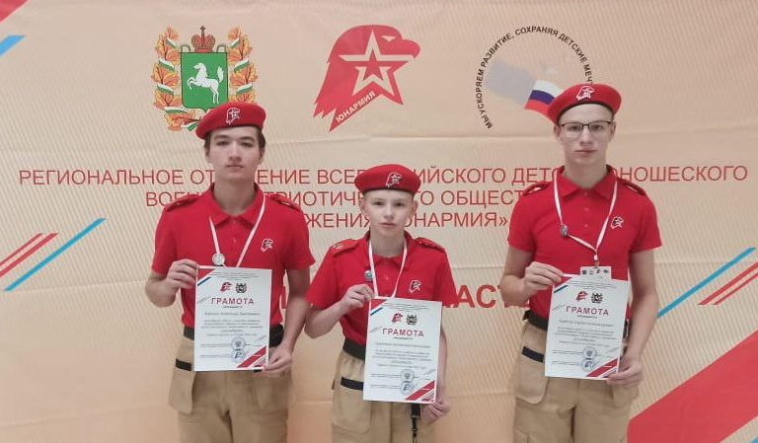

МАГИСТРАЛЬНОЕ НАПРАВЛЕНИЕ
«ВОСПИТАНИЕ»

Slide 13

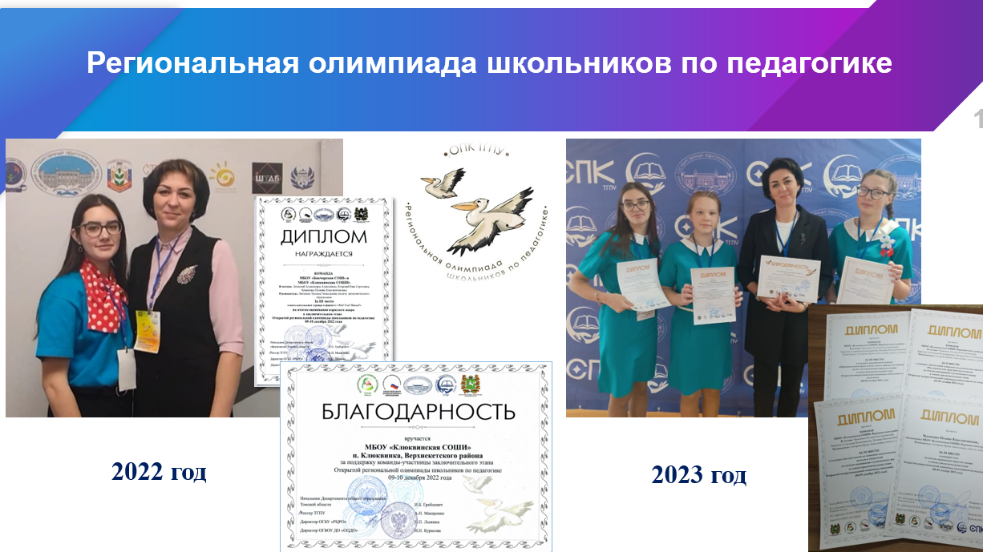
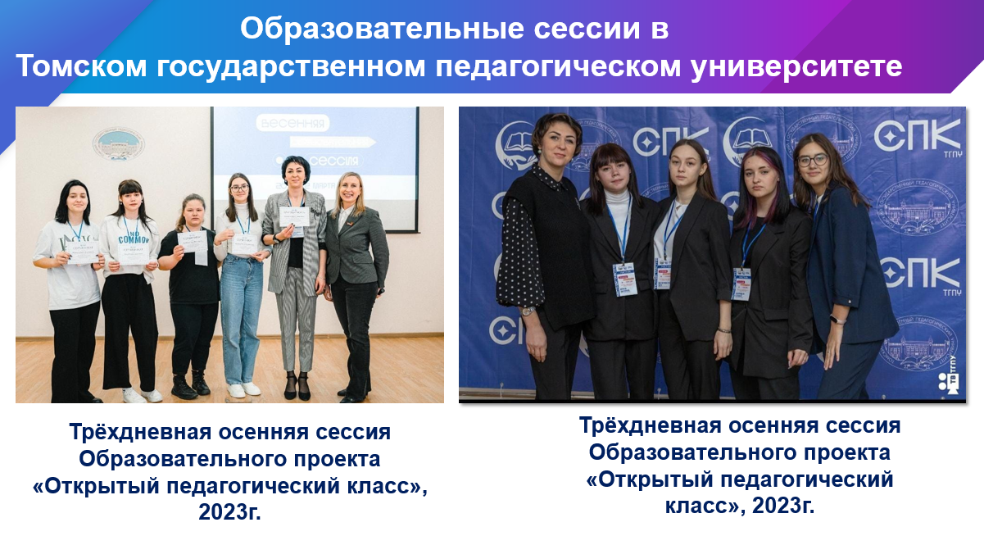
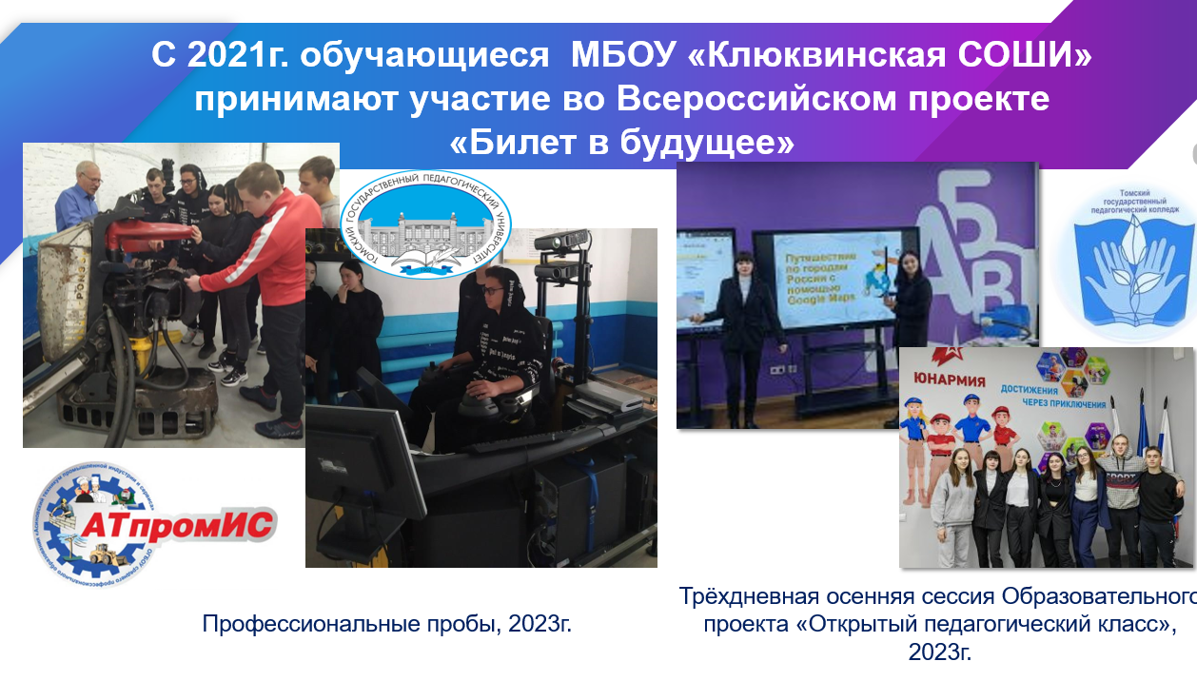
МАГИСТРАЛЬНОЕ НАПРАВЛЕНИЕ «ПРОФОРИЕНТАЦИЯ»

Slide 14



ПРЕДСТАВЛЕНИЕ ОПЫТА РАБОТЫ ШКОЛЫ ПО МАГИСТРАЛЬНОМУ НАПРАВЛЕНИЮ «ПРОФОРИЕНТАЦИЯ»
https://vk.com/video-8534_456240647

Slide 15

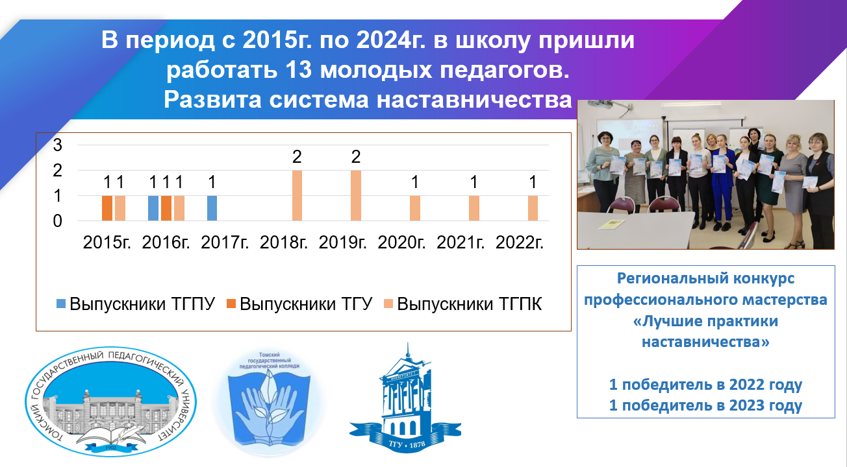
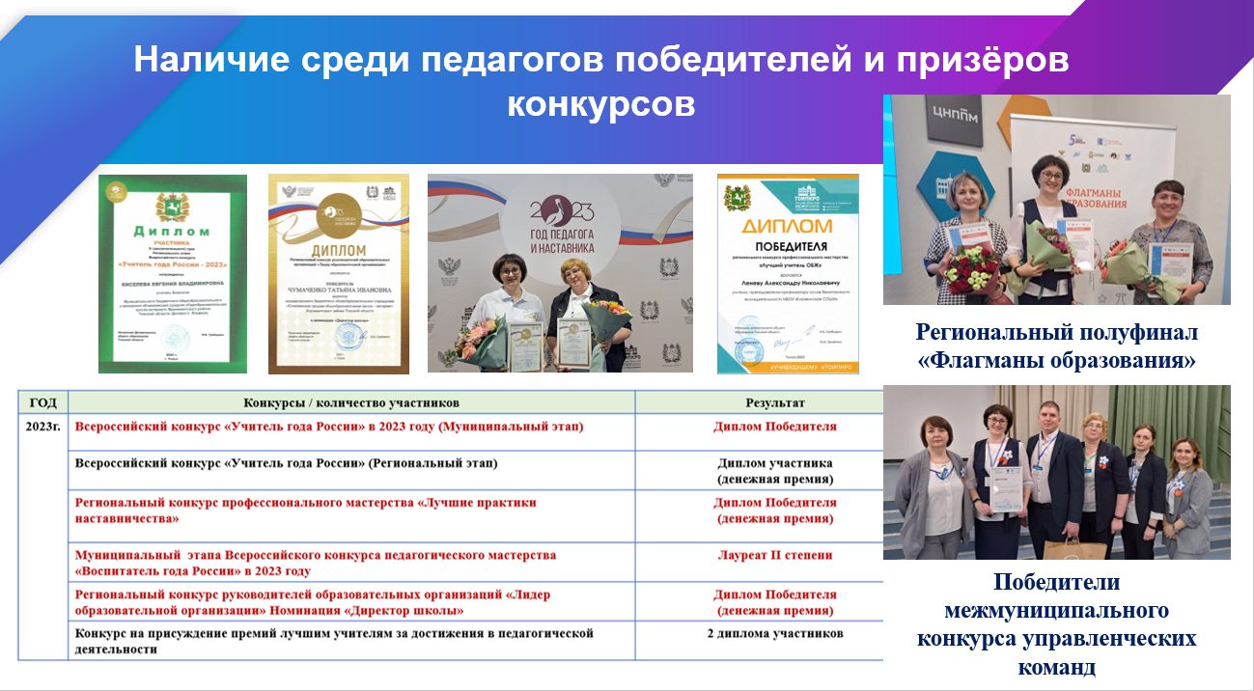
КЛЮЧЕВОЕ УСЛОВИЕ
«УЧИТЕЛЬ. ШКОЛЬНАЯ КОМАНДА»

Slide 16
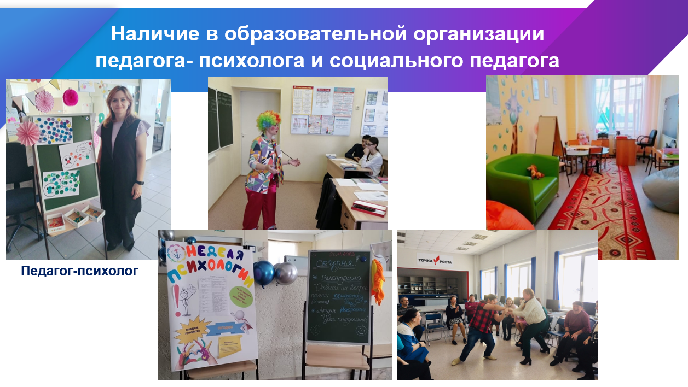
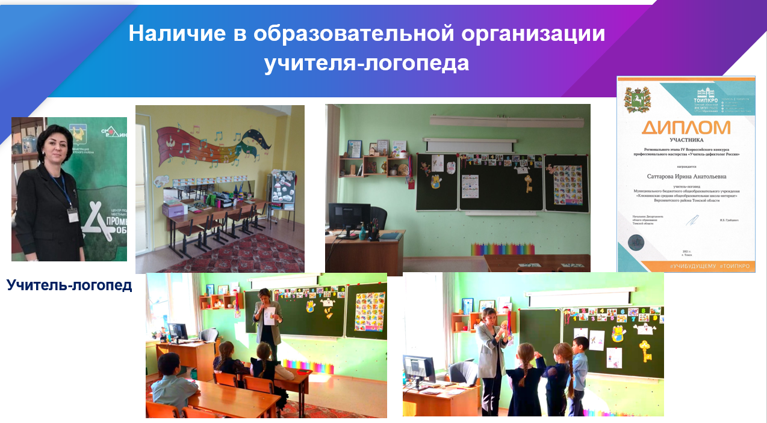
КЛЮЧЕВОЕ УСЛОВИЕ
«ШКОЛЬНЫЙ КЛИМАТ»

Slide 17


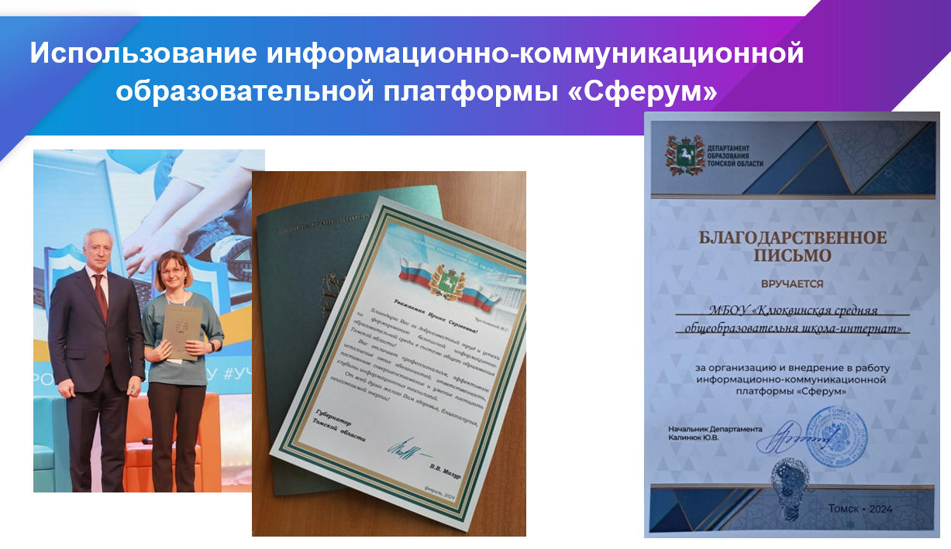
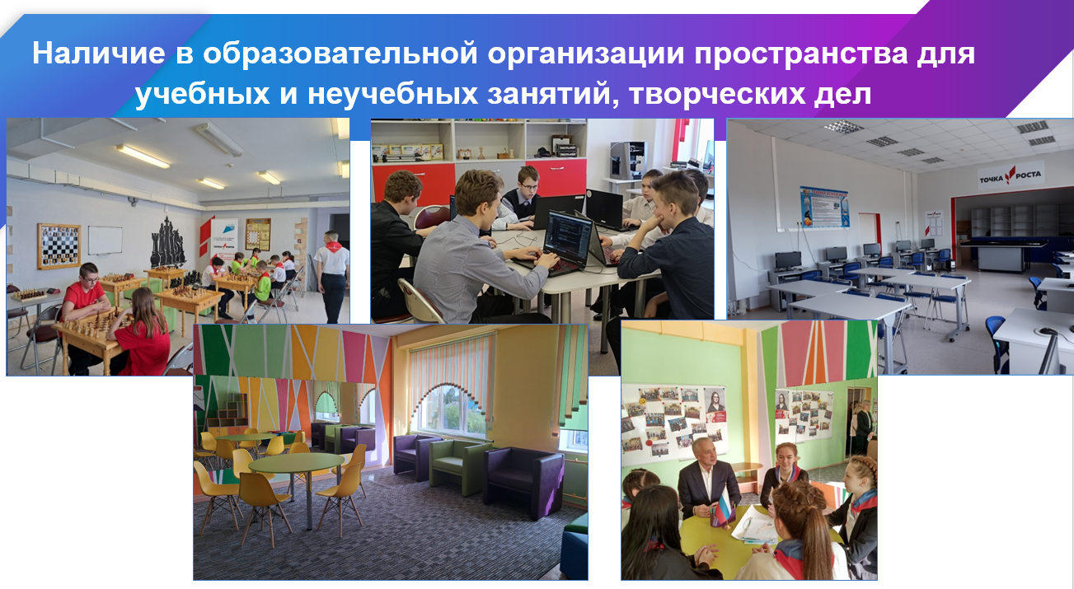
КЛЮЧЕВОЕ УСЛОВИЕ
«ОБРАЗОВАТЕЛЬНАЯ СРЕА»

Slide 18


Slide 19
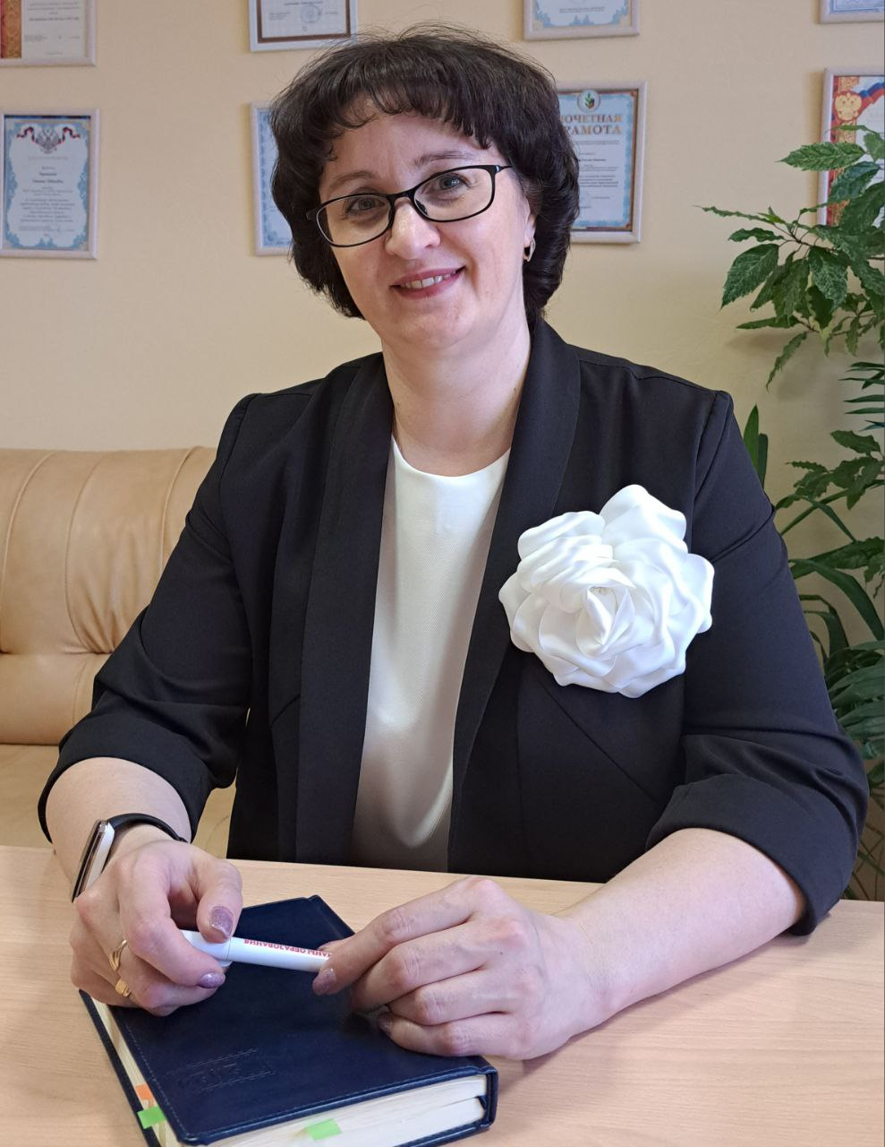
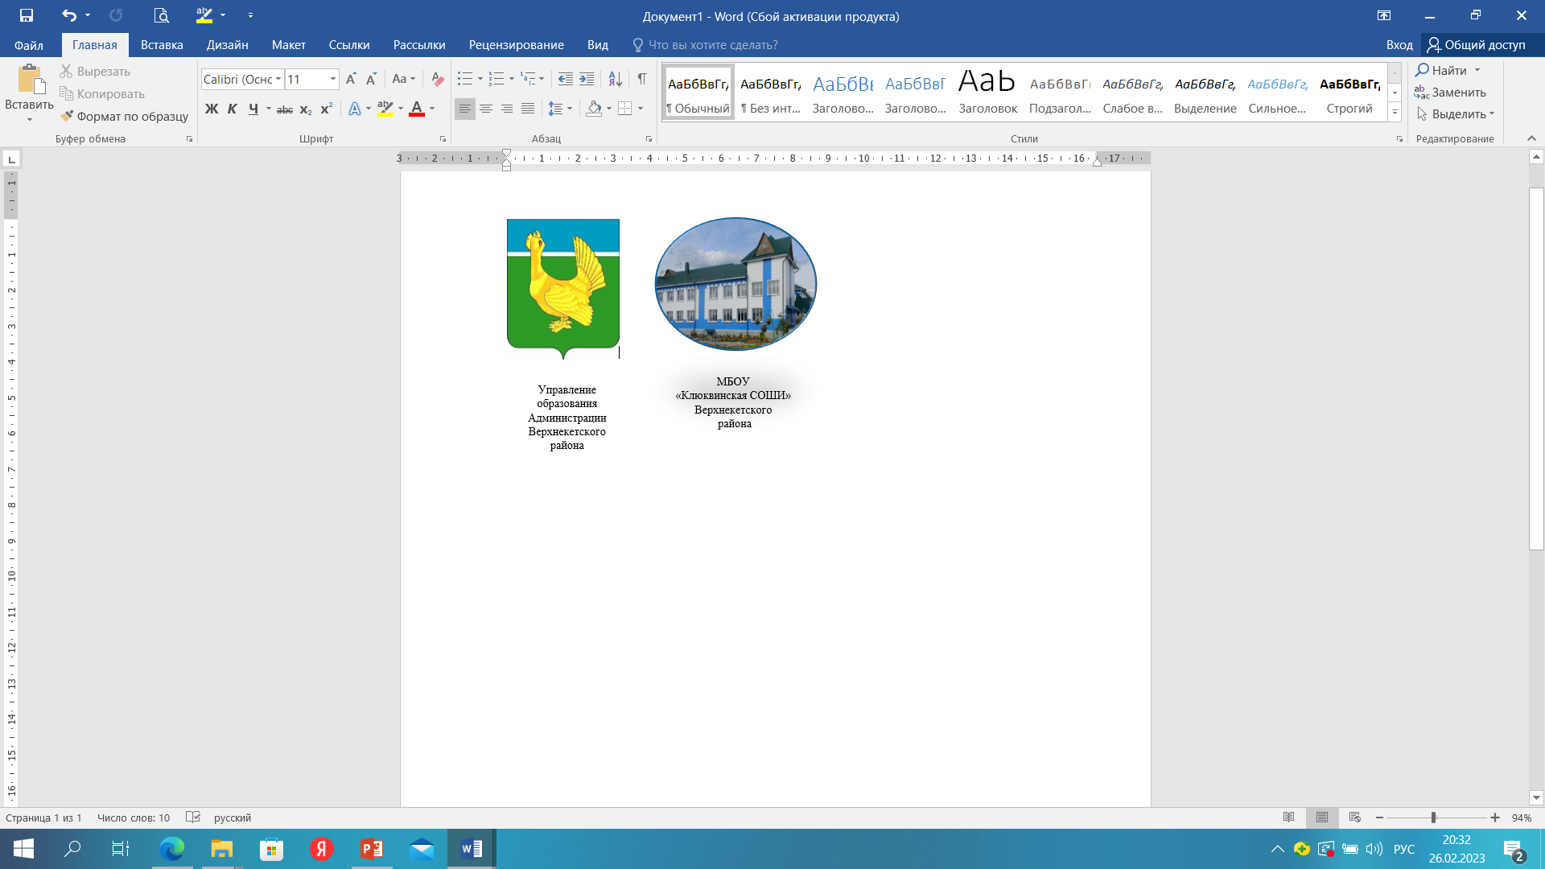

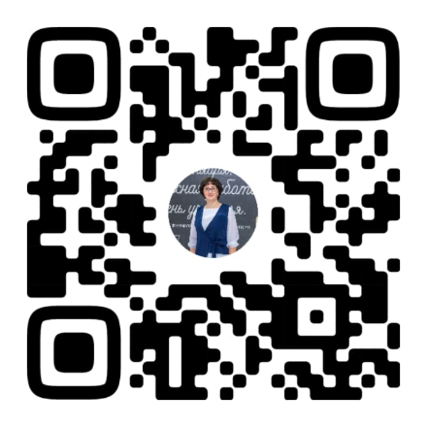


Телефон:
Рабочий телефон: 8(38258)24-2-43
89234095386
Е-mail: tchumachenko2010@yandex.ru

